Slide 1

Threads e Processos
Amanda Lopes
Lívia Hipólito
Adryele Oliveira
Filipe Corrêa
Felipe alves

Slide 2
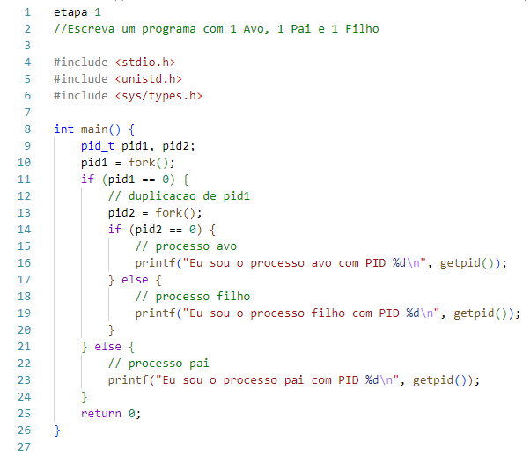
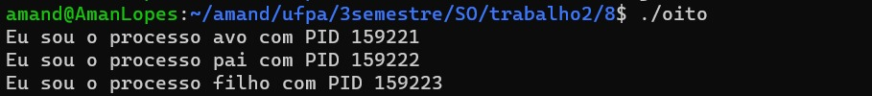
1 - Escreva um programa com 1 avô, 1 pai e 1 filho
• Utilizando a função "Fork" para duplicar o processo.
• Função "Printf" para mostrar os pids do processo pai, filho e avô.
Resultado:

Slide 3
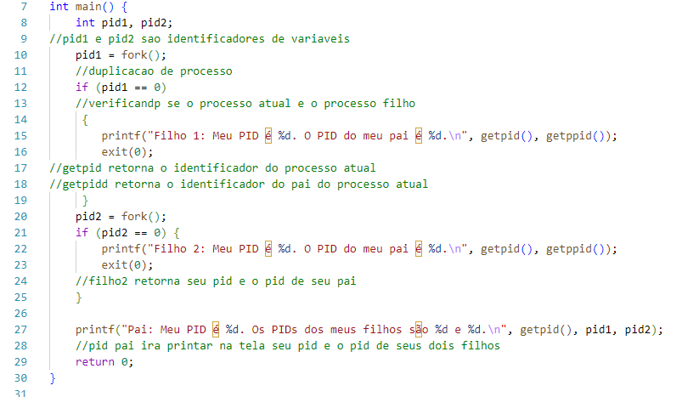
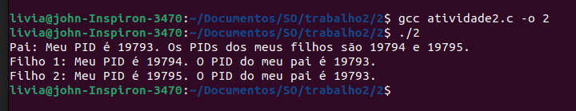
2 - Escreva um programa com 1 pai e 2 filhos
• Utilização das funções "getpid" e "getppid" que retornam o número pid do processo.
• Observa-se que ambos os filhos obtêm o mesmo número pid do processo pai, provando que eles foram gerados do mesmo processo pai.
Resultado:

Slide 4
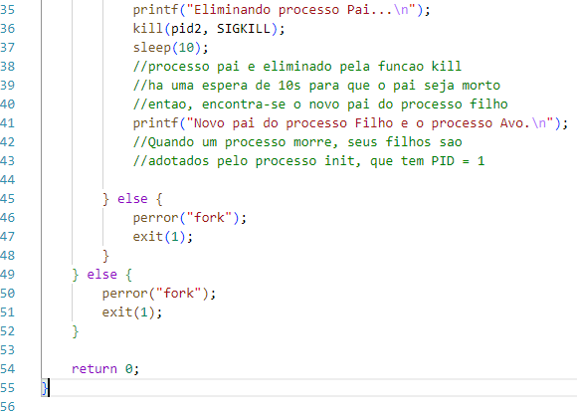
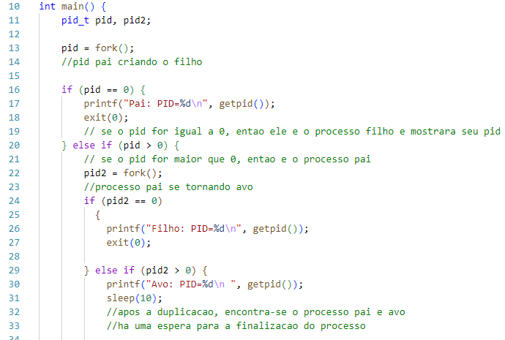
3 - Eliminação do processo pai
• O processo pai irá ser eliminado através da função "kill" da biblioteca de sistema signal.h.
• Na tela irá imprimir que o novo pai do processo filho será o processo avô.

Slide 5
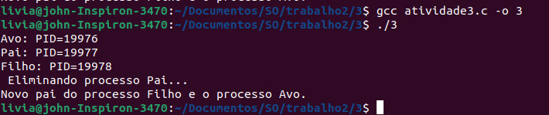
3 - Eliminação do processo pai - Resultado

Slide 6
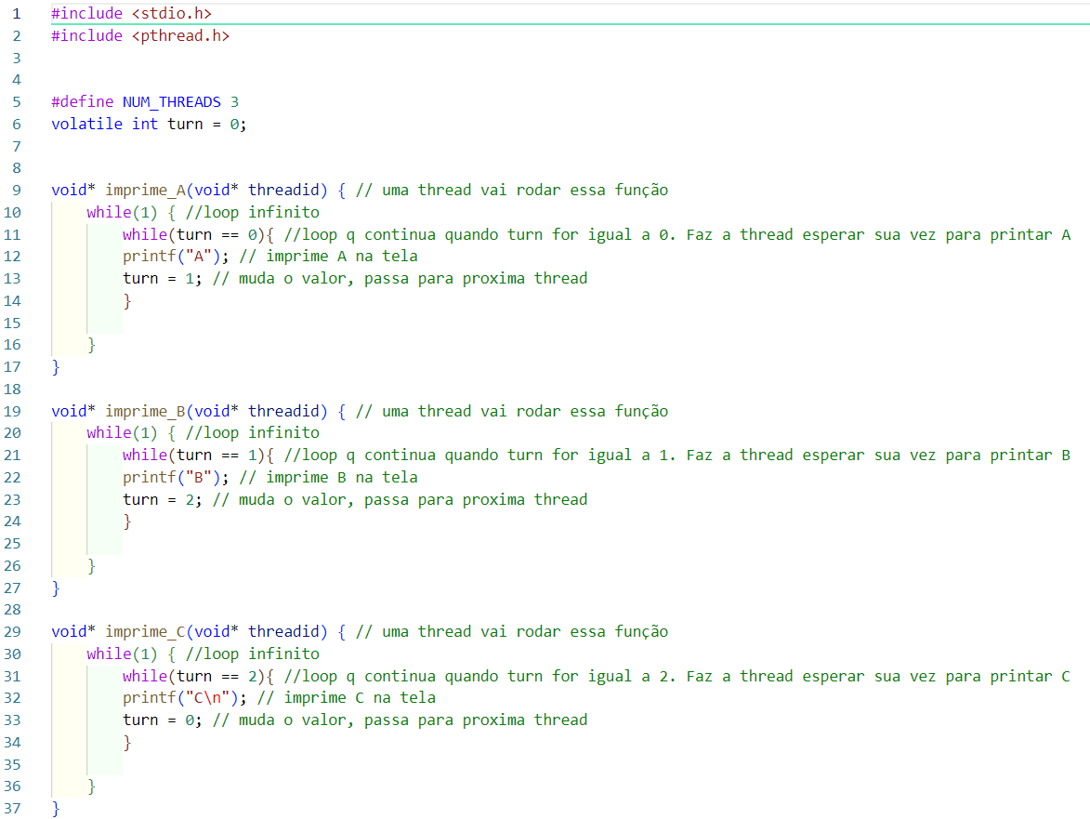
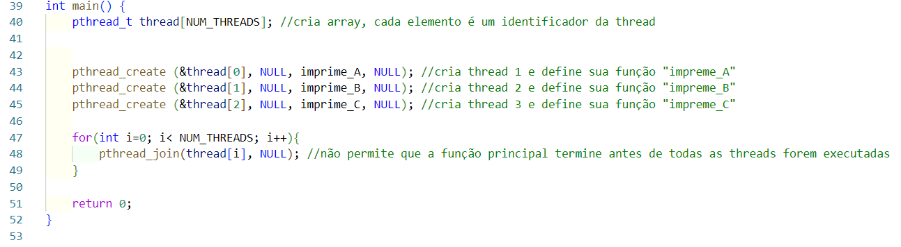
4 – Threads ABC
Nas funções das threads, a variável turn muda e passa para a próxima thread.
No main, as threads são criadas e é designado suas funções

Slide 7
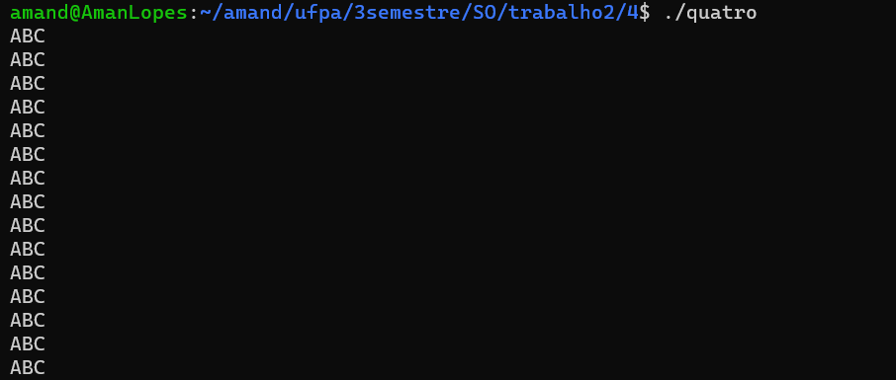
4 – Threads ABC - Resultado

Slide 8
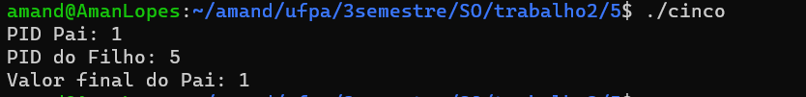
5 - Filho altera variável que o Pai imprime - Resultado

Slide 9
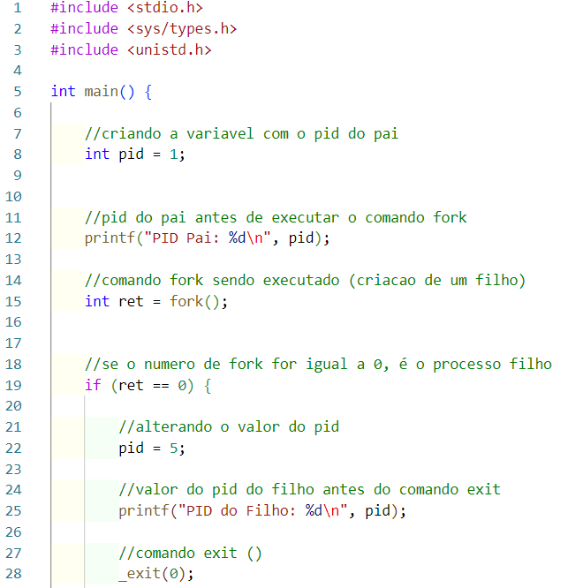
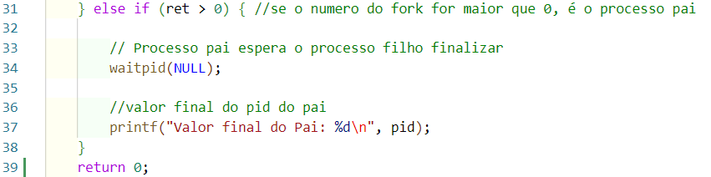
5 - Filho altera variável que o Pai imprime
Pid do Processo Pai é criado e mostrado na tela
Processo Filho é criado pelo comando fork() e altera a variável pid
A variável pid que pertence ao Processo Pai não muda, independentemente da alteração feita pelo Filho

Slide 10
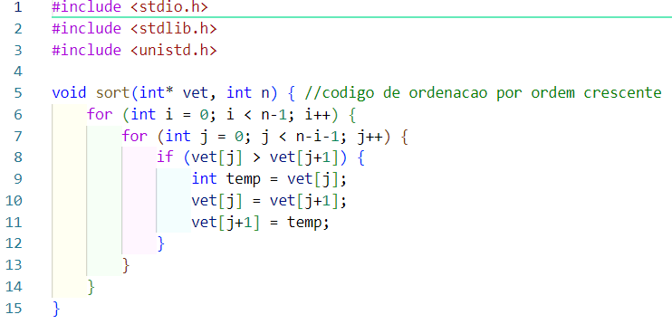
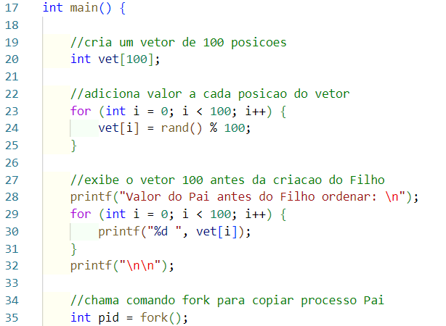
6 - Filho ordena o vetor e Pai imprime
Função com código de ordenação, ordem crescente
Criado vetor de 100 posições

Slide 11
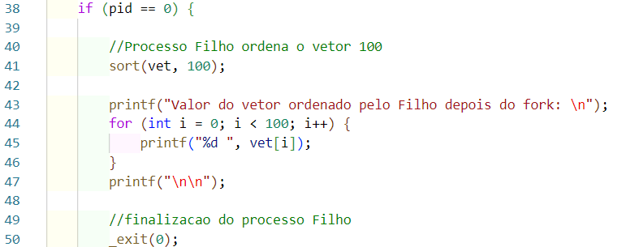
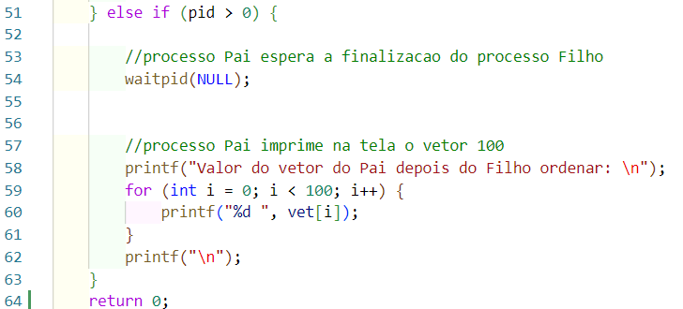
6 - Filho ordena o vetor e Pai imprime
Criado Processo Filho, ele usa a função para ordenar o vetor
Independente do Pai, o Filho altera a copia do vetor que pertence a ele.

Slide 12
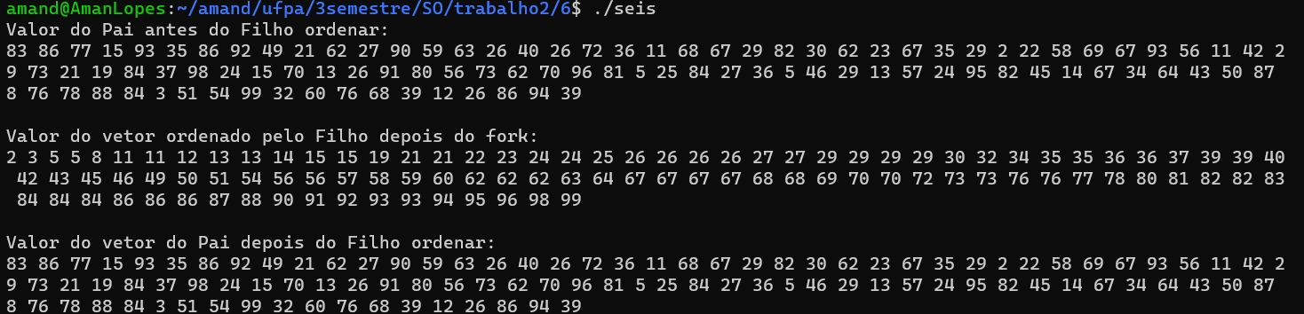
6 - Filho ordena o vetor e Pai imprime - Resultado

Slide 13
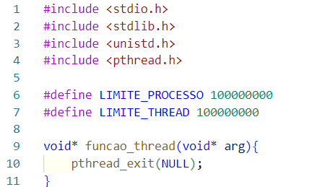
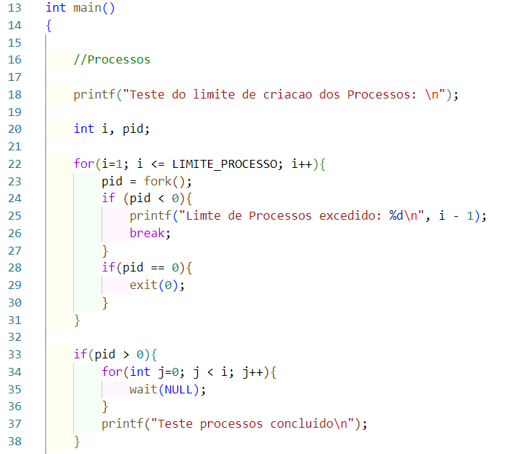
7 - Threads X Processos
Definido um limite de criação dos processos e threads
Criado uma função para thread
Em um loop é criado repetidamente os processos

Slide 14
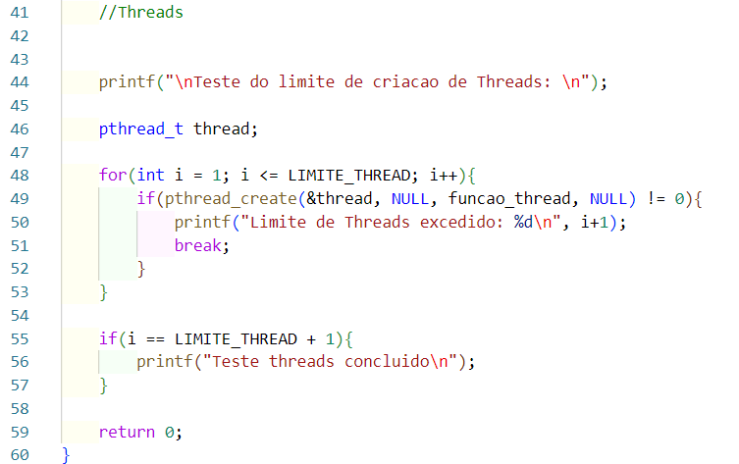
7 - Threads X Processos
Para as threads é realizado o mesmo processo
No emulador mostra quantos processos e threads foram criados até dar erro
Erro por falta de recurso ou limite excedido

Slide 15
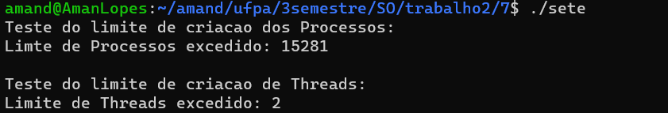
7 - Threads X Processos - Resultado

Slide 16
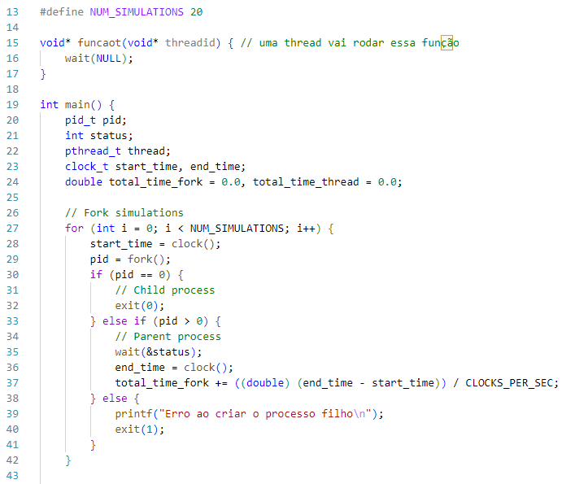
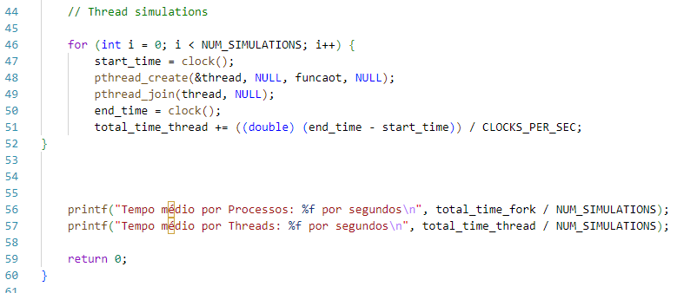
8 - Desempenho de Fork e Threads
• Utiliza-se a função "clock" que retorna o tempo de processamento
• Estrutura de repetição for até obter 20 simulações
• Calcula o tempo médio por segundos das 20 simulações

Slide 17

8 – Desempenho de Fork e Threads - Resultado

